Slide 1

Приготовление горячего завтрака
Notes:
Оригинальные шаблоны для презентаций: https://presentation-creation.ru/powerpoint-templates.html
Бесплатно и без регистрации.

Slide 2
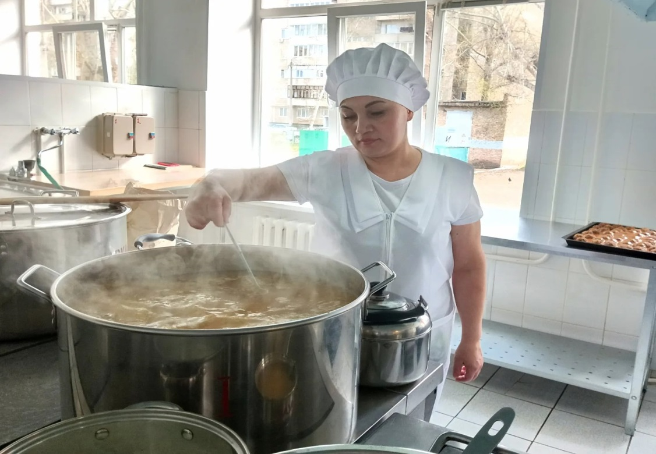
Приготовление рожков
Рожки закладываем в кипящую воду, отвариваем 15 минут.
1
1
4

Slide 3
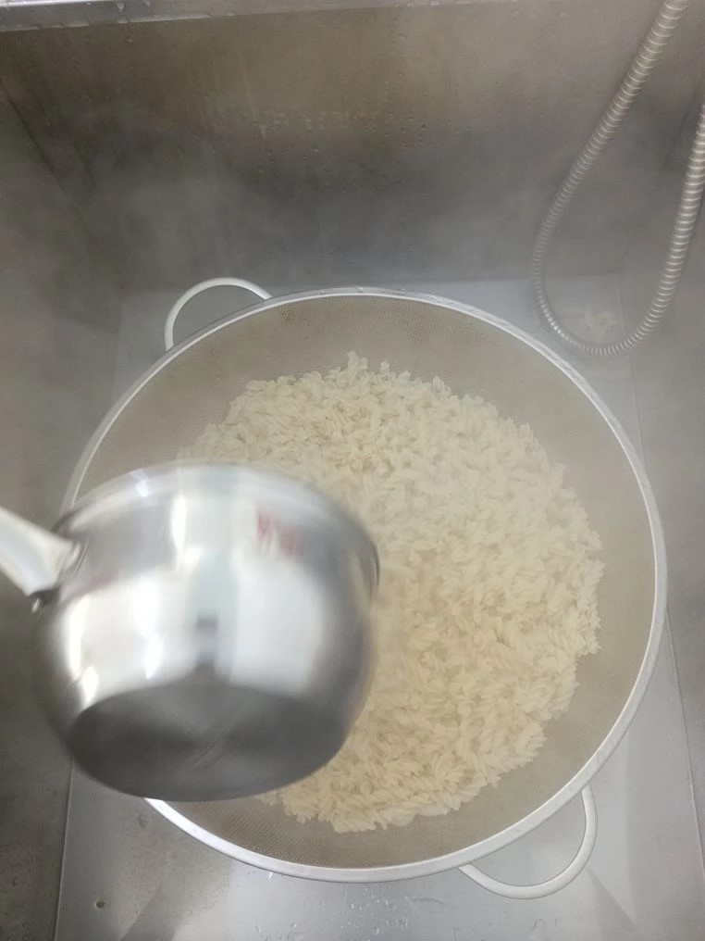
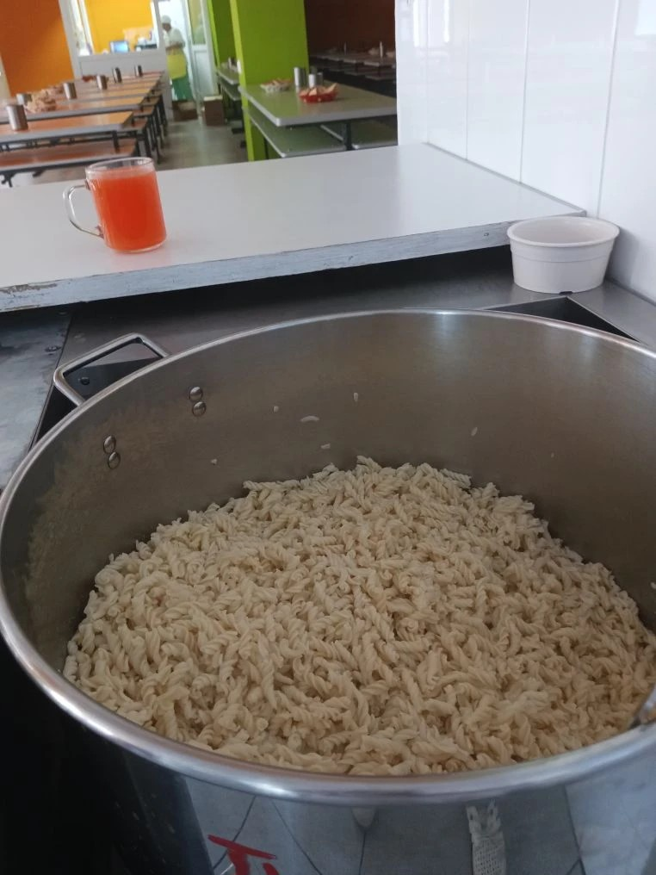
Приготовление рожков.
Рожки откидываем на дуршлаг, сливаем воду и опрокидываем в бак для заправки маслом.
2
1
2
3
4
5

Slide 4
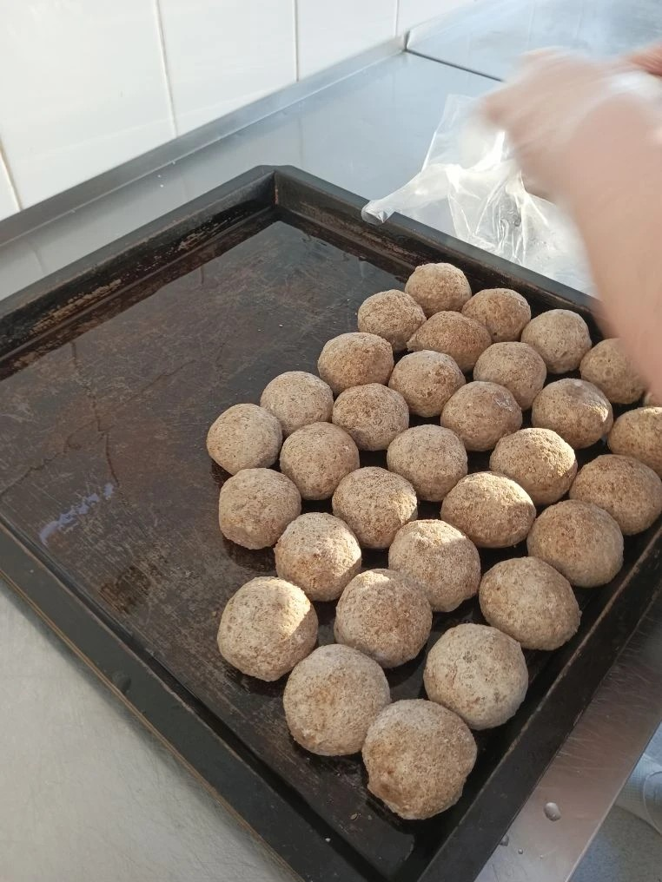
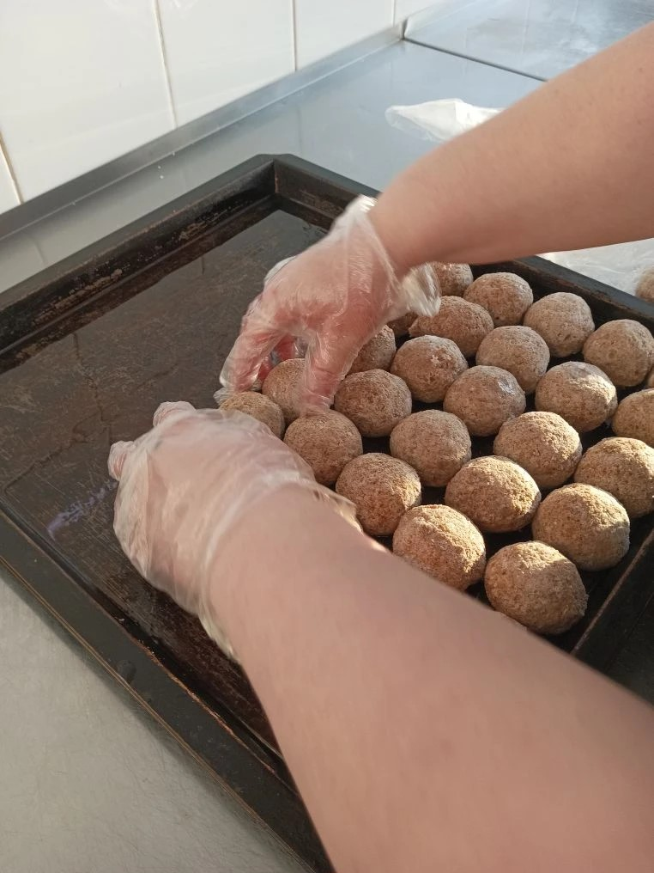
Изготовление мясных тефтелей. Полуфабрикаты складываем на смазанный растительным маслом противень.
3
1
3
4
5

Slide 5
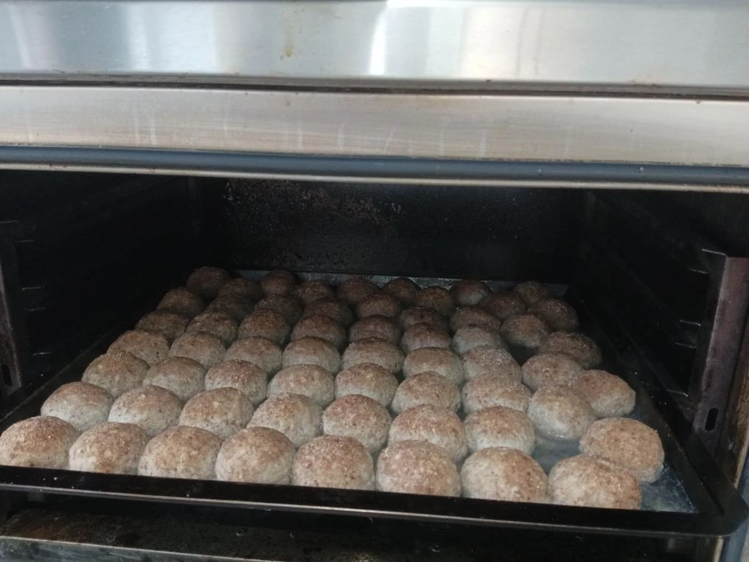
Изготовление мясных тефтелей. Полуфабрикаты тефтелей ставится в жарочный шкаф на 30 минут
4
1
3
4
5

Slide 6
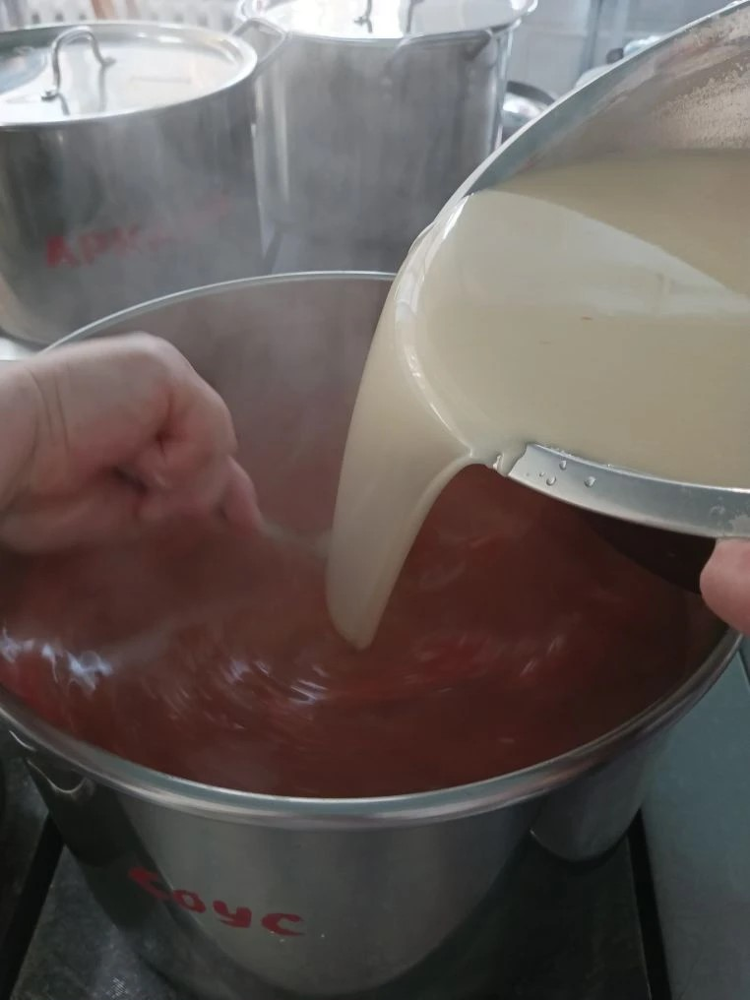
Приготовление томатного соуса к мясным тефтелем.
В кипящую воду закладываем пассированные лук, морковь, томатную пасту. Затем добавляем пассированную муку, разведенную кипяченной охлажденной водой. Кипятим 10 минут.
5
1
3
4
5

Slide 7
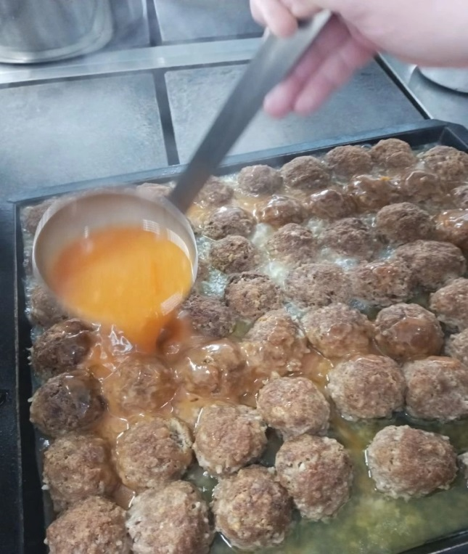
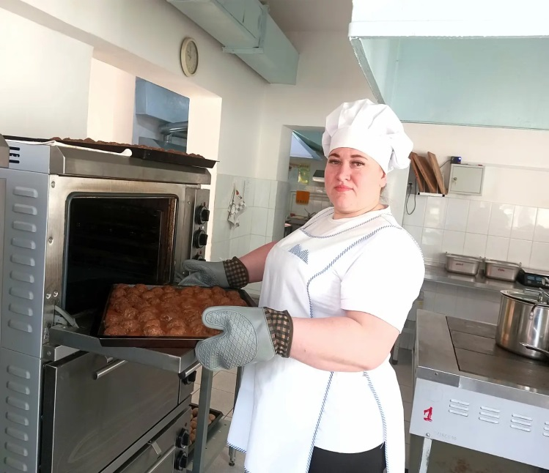
Изготовление мясных тефтелей.
Готовые тефтели заливаем приготовленным соусом. Ставим тушить еще на 10 минут
6
1
3
4
5

Slide 8
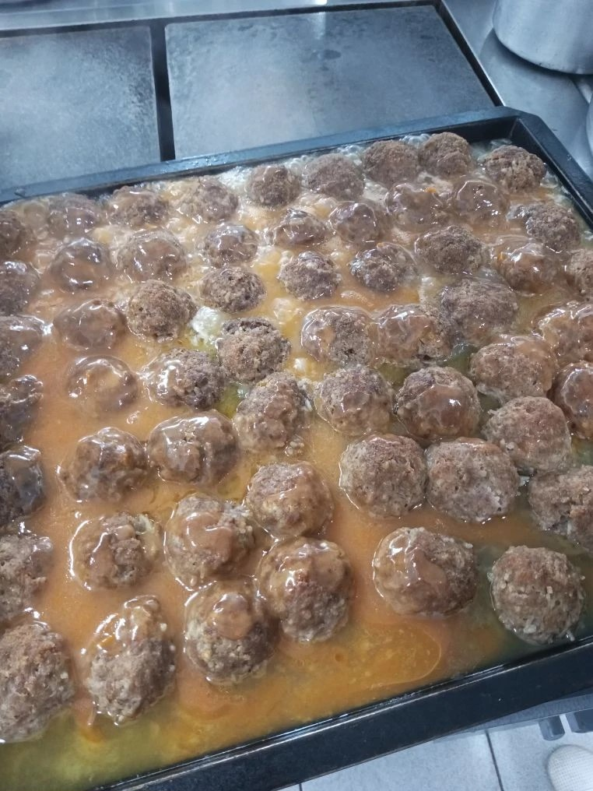
Изготовление мясных тефтелей.
Тефтели готовы
7
1
3
4
5

Slide 9
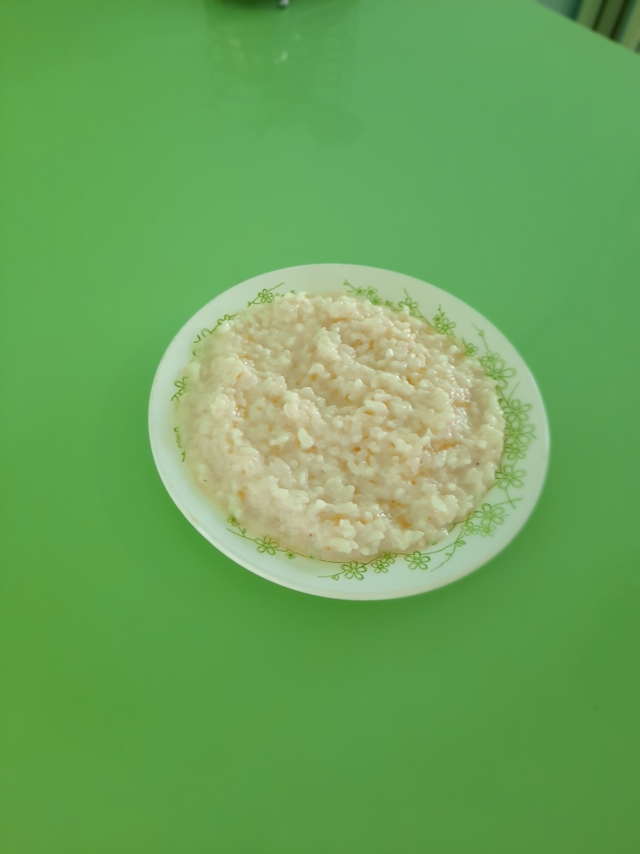

8
Горячий завтрак готов.
1
ПРИЯТНОГО АППЕТИТА!
Каша - очень полезная и очень вкусная!
Очень вкусно!!!
2
3
СПАСИБО!!!
Люблю кашу!!!
5

